Slide 1
أوراق عمل وحدة
( يظهر مهارات العمل مع الآخرين)

Slide 2
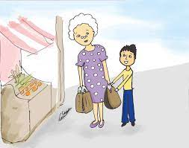
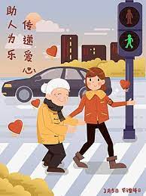
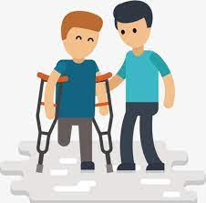
الدرس الثالث
صور تعبير ية عن تقديم وطلب العون والمساعدة

Slide 3
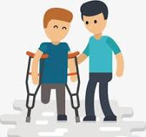
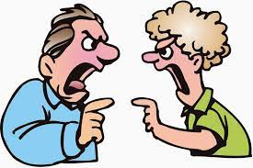
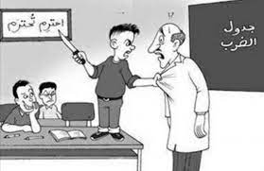
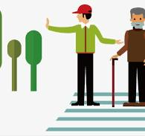
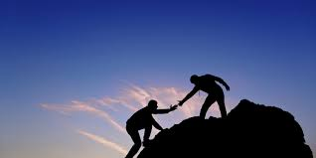
الدرس الثالث طلب مساعدة
( يظهر مهارات العمل مع الآخرين)

